Slide 1

语文园地四

Slide 2

口语交际
教你学一招
我们每个人都有一两样拿手的本领。如，会游泳，
会吹笛子，会模拟各种声音，会做菜，会煮面条。这
次口语交际，就把自己拿手的本领和同学们交流一下。
交流的时候，可以先说说自己的这一招怎么好，再
告诉别人怎么做，有的不可以边说边演示。听的同学
如果有疑问，可以随时提出。最后评一评，看看谁的
本领最拿手，看谁说得最清楚。如果有兴趣，课后可
以向他人请教。

Slide 3

展示台

Slide 4

习 作
如果问到同学们都会做些什么，大家会不假思索地回答，会画画、会游泳、会滑冰，会照相，会做饭，会干农活……回忆一下，这些本领是怎样学会的，在学习本领的过程中，有哪些趣事，有什么体会。选一样写下来。写的时候，要把由不会到学会的过程写具体，表达出自己的真情实感。

Slide 5

我学会了游泳
我喜欢游泳，一来到碧波荡漾的泳池，我就变成一只小青蛙，快乐地在水中畅游。我从三岁就开始学习游泳，起初我只是跟着爸爸妈妈们到泳池里玩，后来爸爸妈妈让我学习游泳。
一开始，我不敢下水，每次只是在泳池边玩水。后来，舅舅知道我要学习游泳后，送给我一个漂亮的游泳圈，上面印着蓝色的大海和漂亮的海豚。我一见到这个游泳圈就喜欢得不得了，天天跟妈妈嚷着去泳池。妈妈趁机教育我：“舅舅送你游泳圈可不是光好看的，是让你好好学习游泳的，你可不能半途而废辜负了舅舅的心意。”我默默地点了点头，心中暗下决心，一定要学会游泳。
一到周末，我就早早把游泳圈的气吹得鼓鼓的，磨着爸爸妈妈早点带我去泳池。刚开始，我鼓足勇气跳到泳池里，乱游一气。妈妈指导我先坐到游泳圈上，熟悉水性，练习在水中掌握平衡。等我掌握好平衡后，妈妈又教我练习憋气、在水中漂浮等基本技巧。我在水中折腾得精疲力尽、手脚酸软，心想：“学游泳可真不是一件容易的事啊！”经过一个多月的认真练习，我终于学会了游泳。虽然我已经不再需要游泳圈的帮助，但是我依然经常带着它去泳池，因为它是我学习游泳的好伙伴，它见证了我学习游泳过程中的酸甜苦辣。
现在，我已经成为一个游泳高手，每逢节假日，泳池中总能见到我快乐的身影。

Slide 6
学骑车
我最拿手的本领是骑自行车。
记得我刚学车的时候还不敢骑。首先爸爸叫我推着车子走，找平衡。然后，慢慢地我在爸爸妈妈的帮助下，试着往前蹬一下，这个过程我就摔了好几次。我还自己总结经验，一发现车子歪就两腿一支，防止摔倒。爸爸还批评我是胆小鬼。半天过去了，我也能蹬一圈或两圈了。就这样，在楼房前后的空地上，我不停地转来转去，也时不时的摔个跟头。两个车镫子摔得伤痕累累，我也累得浑身疼。晚上做梦我都梦见自己会骑了呢！让我兴奋而又奇怪的是，第二天我一骑上自行车，突然发现自己能连续蹬车了。我高兴的朝着爸爸妈妈大喊：“我会骑了！我会骑了！”最后，我还学会了变向，闪电漂移、神龙摆尾、刀片超车等技巧。我还会穿越障碍，就是用心爱的自行车穿过垃圾、石头、树枝、杂草地。因此也没少父母的挨骂。 我们还常常比赛。我，宋学文，还有那些大孩子。我和宋学文打前锋，其他孩子在后面追，小区池塘边和每栋楼的水泥地都成了我们的赛车场。 最值得骄傲的是，我还在爸爸妈妈的看护下，骑了十里地去奶奶家炫耀了一番。
学骑车这件让我知道，只要克服心理的害怕，不怕摔倒，再爬起来，就一定会成功。

Slide 7

一、我的发现
普通 曲谱
入迷 谜语
如何 荷花
互相 车厢
至于 细致
采摘 色彩
文章 波纹
样式 考试
分数 纠纷
皮球 疲劳
每组两个词语带点的字读音完全相同。
左边词语里带点的字都是右边词语里带点的字的声旁。

Slide 8

比一比 读一读
青山 清洁 羊群 海洋 弯曲 海湾
反复 往返 永远 游泳 风采 枫树
西瓜 呱呱叫 胡须 湖水 服从 草丛

Slide 9

二、日积月累
你能区别吗?
“的、地、得”

Slide 10

春天
宝石
光彩夺目的( )( )
清澈见底的( )( )
弯弯曲曲地( )( )
和颜悦色地( )( )
鲜花开得 ( )( )
时间过得 ( )( )
小溪
湖水
流淌
流向远方
填一填
说
点点头
鲜艳
很美
飞快
真慢

Slide 11
的 得 地
的地得，不一样，用法分别记心上，
左边白，右边勺，名词跟在后面跑。
左边土，右边也，地字站在动词前，
左边两人就使得，形容词前要用得，

Slide 12
补充两点：
1、如果“de”的后面是“很、真、太”等这些词，
十有八九用“得”。
2、有一种情况，如“他高兴得一蹦三尺高”
这句话里，后面的“一蹦三尺高”虽然是表示动作的，但是它是来形容“高兴”的程度的，所以也应该用“得”。

Slide 13


我会填
明亮的（ ） 美丽的（ ）
清清的（ ） 可爱的（ ）
认真地（ ） 高兴地（ ）
生气地（ ） 大声地（ ）
小明跳得（ ） 大雁飞得（ ）

Slide 14

读读背背
坚持不懈
业精于勤
专心致志
聚精会神
废寝忘食
竭尽全力
锲而不舍
脚踏实地
博览群书
孜孜不倦
勤学好问
学而不厌

Slide 15
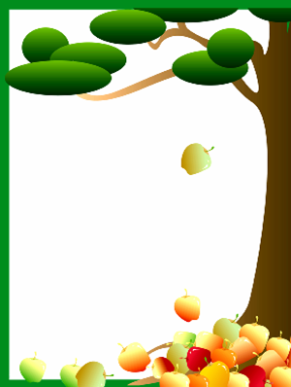
三、趣味语文

Slide 16
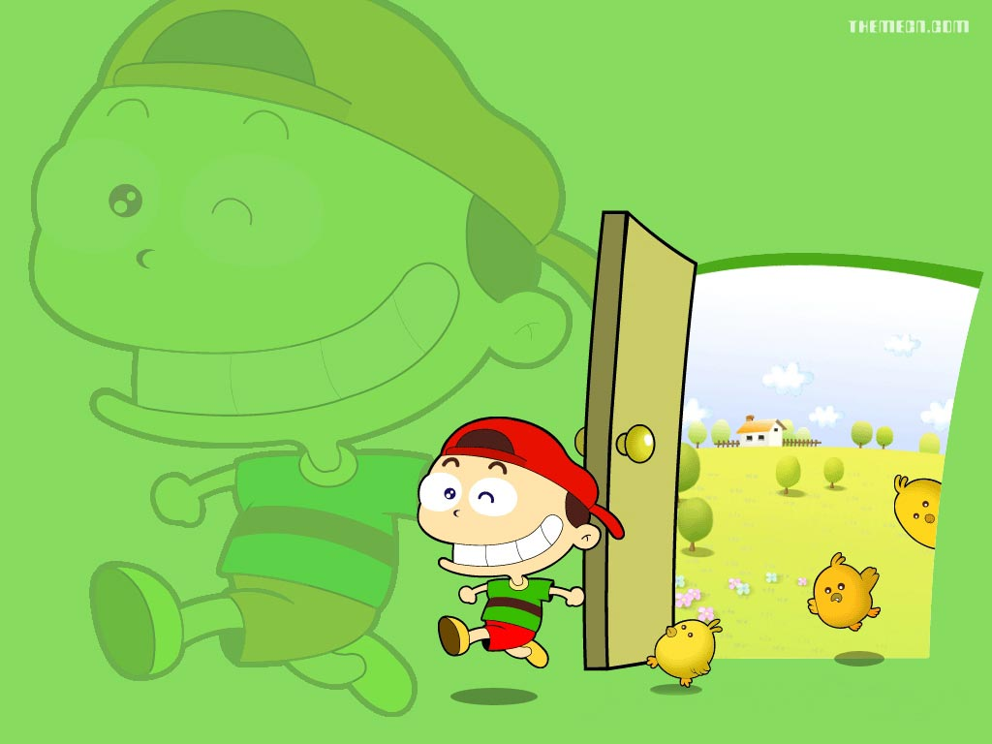
看图说成语

Slide 17

开门见山

Slide 18


大材小用
材
用

Slide 19
一举两得
得 得
举

Slide 20
三长两短

Slide 21
小题大做
题
做

Slide 22


百发百中
发
＝50×2
中
50×2 ＝

Slide 23

趣味语文
开门见山：
大材小用：
一举两得：
三长两短：
小题大做：
百发百中：
比喻说话或写文章直截了当谈本题，不拐弯抹角。
把大的材料用于小处。比喻人才使用不当，不能尽其才。
做一件事得到两方面的好处。
指意外的灾祸或事故。特指人的死亡。
指拿小题目作大文章。 比喻不恰当地把小事当作大事来处理，有故意夸张的意思。
形容射箭或打枪准确，每次都命中目标。也比喻做事有充分把握。

Slide 24
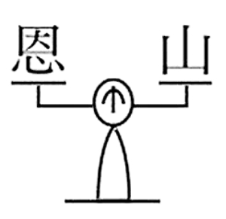


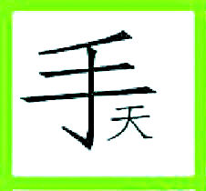
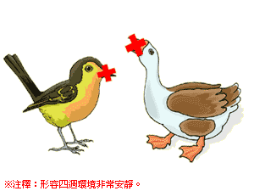
看图说成语

Slide 25

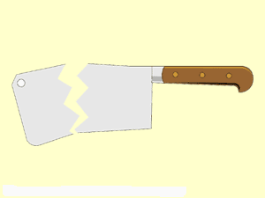

Slide 26

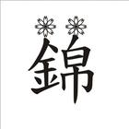


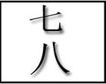
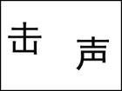
心中有数
锦上添花
雪上加霜
声东击西
一清二白
七上八下

